Slide 1


Xây dựng chức năng bán hàng 2
Conceive Design Implement Operate
Giảng viên: Nguyễn Nghiệm

Slide 2
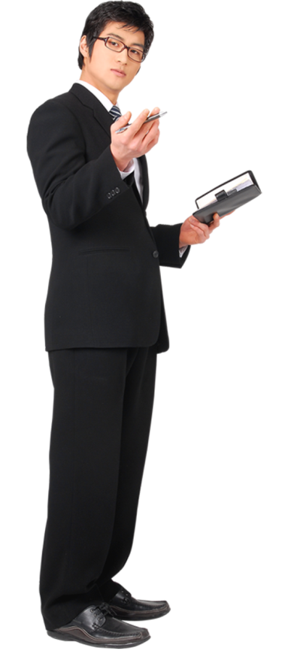
Nội dung
Xây dựng chức năng phiếu bán hàng (BillJDialog)
Xây dựng chức năng bổ sung đồ uống vào phiếu bán hàng (DrinkJDialog)

Slide 3
BillJDialog

Slide 4
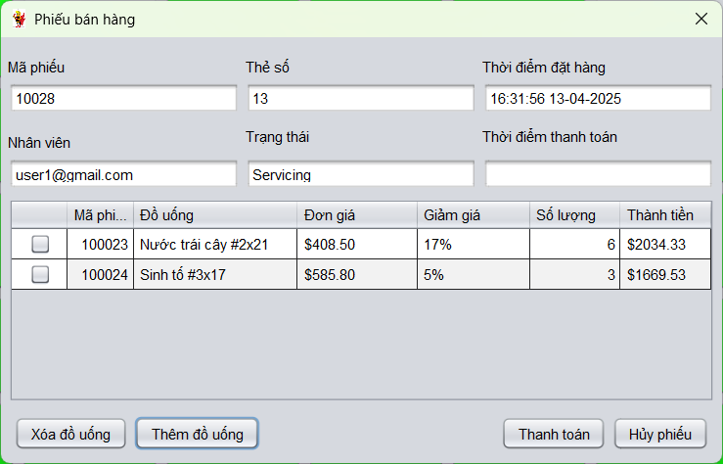
Giới thiệu

Slide 5
Mô tả hoạt động tương tác
Tương tác | Xử lý tương tác
Mở cửa sổ (BillJDialog) | Hiển thị bill lên form Tải và hiển thị chi tiết bill lên bảng chi tiết phiếu
Click đúp vào đồ uống | Lấy số lượng mới từ người dung Cập nhật số lượng đồ uống
Click nút Xóa đồ uống (btnRemove) | Xóa đồ uống được chọn khỏi chi tiết bill
Click nút Thêm đồ uống (btnAdd) | Mở cửa sổ chức năng chọn và thêm đồ uống vào chi tiết phiếu
Click nút Thanh toán (btnCheckout) | Cập nhật thời gian và trạng thái Checkout
Click nút Hủy phiếu (btnCancel) | Cập nhật trạng thái Cancel hoặc xóa phiếu nếu phiếu ko có đồ uống
Đóng cửa sổ | Xóa phiếu nếu phiếu ko có đồ uống

Slide 6
Các thành phần cần thiết
GUI: BillJDialog
Controller: BillController
Tables: Bills, BillDetails
Entities: Bill, BillDetail
DAO:
CrudDAO, BillDAO, BillDAOImpl, BillDetailDAO, BillDetailDAO
XJdbc, XQuery

Slide 7
Sơ đồ tổ chức
DAO
<<interface>>
BillController
<<interface>>
CrudDAO
BillJDialog
use
<<interface>>
BillDAO
use
BillDAOImpl
use
XJdbc, XQuery
access
Bills
use
Bill
describe

Slide 8
Giao diện
tblBillDetails
btnRemove
btnAdd
btnCheckout
btnCancel

Slide 9
Controller
public interface BillController {
void setBill(Bill bill); // truyền bill vào cửa sổ để hiển thị
void open(); // Hiển thị bill
void close(); // Xóa bill nếu ko chứa đồ uống nào
void showDrinkJDialog(); // Hiển thị cửa sổ bổ sung đồ uống vào bill
void removeDrinks(); // Xóa đồ uống khỏi bill
void updateQuantity(); // Thay đổi số lượng đồ uống
void checkout(); // Thanh toán
void cancel(); // Hủy bill
}
public class BillJDialog extends JDialog implements BillController {
…
…Gọi các phương thức điều khiển từ các Event Handler
…
}

Slide 10
Controller
@Setter
Bill bill; // bill được truyền từ bên ngoài vào
BillDAO billDao = new BillDAOImpl();
BillDetailDAO billDetailDao = new BillDetailDAOImpl();
List<BillDetail> billDetails = List.of();
@Override public void open() {...}
@Override public void close() {...}
@Override public void showDrinkJDialog() {...}
@Override public void removeDrinks() {...}
@Override public void updateQuantity() {...}
@Override public void checkout() {...}
@Override public void cancel() {...}
void setForm(Bill bill) {...} // hiển thị bill lên form
void fillBillDetails() {...} // hiển thị chi tiết bill

Slide 11
Controller
@Override
public void open() {
this.setLocationRelativeTo(null);
this.setForm(bill);
this.fillBillDetails();
}
@Override
public void close() {
if (billDetails.isEmpty()) {
billDao.deleteById(bill.getId());
}
}
void fillBillDetails() {
billDetails = billDetailDao.findByBillId(bill.getId());
DefaultTableModel model = (DefaultTableModel) tblBillDetails.getModel();
model.setRowCount(0);
Double amt = d.getQuantity() * d.getUnitPrice() * (1 - d.getDiscount());
billDetails.forEach(d -> {
Object[] row = {
false,
d.getId(),
d.getDrinkName(),
String.format("$%.2f", d.getUnitPrice()),
String.format("%.0f%%", d.getDiscount() * 100),
d.getQuantity(),
String.format("$%.2f",amt)
};
model.addRow(row);
});
}

Slide 12
Controller
void setForm(Bill bill) { // hiển thị bill lên form
txtId.setText(String.valueOf(bill.getId()));
txtCardId.setText("Card #" + bill.getCardId());
txtCheckin.setText(XDate.format(bill.getCheckin(), "HH:mm:ss dd-MM-yyyy"));
txtUsername.setText(bill.getUsername());
String[] statuses = {"Servicing", "Completed", "Canceled"};
txtStatus.setText(statuses[bill.getStatus()]);
if (bill.getCheckout() != null) {
txtCheckout.setText(XDate.format(bill.getCheckout(), "HH:mm:ss dd-MM-yyyy"));
}
boolean editable = (bill.getStatus() == 0);
btnAdd.setEnabled(editable);
btnCancel.setEnabled(editable);
btnCheckout.setEnabled(editable);
btnRemove.setEnabled(editable);
}
Trạng thái các nút

Slide 13
Controller
@Override
public void removeDrinks() { // xóa đồ uống được tích chọn
for (int i = 0; i < tblBillDetails.getRowCount(); i++) {
Boolean checked = (Boolean) tblBillDetails.getValueAt(i, 0);
if(checked)
billDetailDao.deleteById(billDetails.get(i).getId());
}
this.fillBillDetails();
}
@Override
public void updateQuantity() { // thay đổi số lượng đồ uống
if (bill.getStatus() == 0) { // chưa thanh toán hoặc chưa bị canceled
String input = XDialog.prompt("Số lượng mới?");
if (input != null && input.length() > 0) {
BillDetail detail = billDetails.get(tblBillDetails.getSelectedRow());
detail.setQuantity(Integer.parseInt(input));
billDetailDao.update(detail);
this.fillBillDetails();
}
}
}

Slide 14
Controller
@Override
public void checkout() {
if (XDialog.confirm("Bạn muốn thanh toán phiếu bán hàng?")) {
bill.setStatus(Bill.Status.Completed.ordinal());
bill.setCheckout(new Date());
billDao.update(bill);
this.setForm(bill);
}
}
@Override
public void cancel() {
if (billDetails.isEmpty()) {
billDao.deleteById(bill.getId());
this.dispose();
} else if (XDialog.confirm("Bạn muốn hủy phiếu bán hàng?")) {
bill.setStatus(Bill.Status.Canceled.ordinal());
billDao.update(bill);
this.setForm(bill);
}
}

Slide 15
Controller
@Override
public void showDrinkJDialog() { // hiển thị cửa sổ chọn và bổ sung đồ uống
DrinkJDialog dialog = new DrinkJDialog((Frame) this.getOwner(), true);
dialog.setBill(bill); // truyền bill vào cửa sổ DrinkJDialog
dialog.setVisible(true);
dialog.addWindowListener(new java.awt.event.WindowAdapter() {
@Override
public void windowClosed(java.awt.event.WindowEvent e) {
BillJDialog.this.fillBillDetails();
}
});
}
Hiển thị lại danh sách đồ uống của phiếu khi kết thúc chọn đồ uống

Slide 16
DrinkJDialog

Slide 17
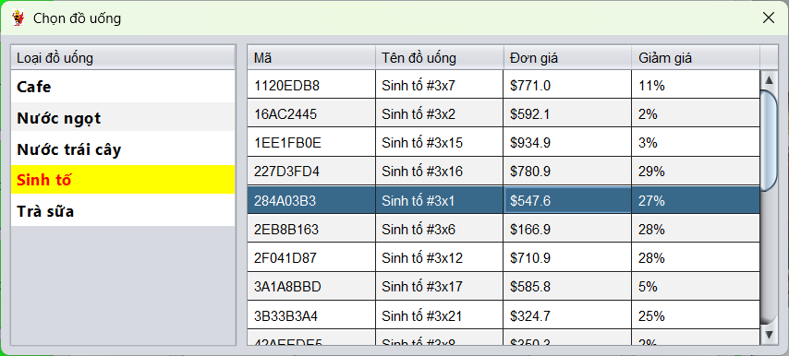
Giới thiệu
Tương tác | Xử lý tương tác
Mở cửa sổ (DrinkJDialog) | Tải và hiển thị loại đồ uống, Chọn loại đầu tiên Tải và hiển thị đồ uống của loại được chọn
Click loại đồ uống | Tải và hiển thị lại đồ uống của loại được chọn
Click đúp vào đồ uống | Nhập số lượng và Thêm đồ uống vào bill

Slide 18
Các thành phần cần thiết
GUI: DrinkJDialog
Controller: DrinkController
Tables: Categories, Drinks, Bills, BillDetails
Entities: Category, Drink, Bill, BillDetail
DAO:
CrudDAO
CategoryDAO, CategoryDAOImpl
DrinkDAO, DrinkDAOImpl
BillDAO, BillDAOImpl
BillDetailDAO, BillDetailDAO
XJdbc, XQuery

Slide 19
Sơ đồ tổ chức
DAO
<<interface>>
DrinkController
<<interface>>
CrudDAO
DrinkJDialog
use
<<interface>>
BillDetailDAO
use
BillDetailDAOImpl
use
XJdbc, XQuery
access
BillDetails
use
BillDetail
describe

Slide 20
Giao diện
tblCategories
tblDrinks

Slide 21
Controller
public interface DrinkController {
void setBill(Bill bill); // nhận bill từ BillJDialog
void open(); // hiển thị loại và đồ uống
void fillCategories(); // tải và hiển thị loại đồ uống
void fillDrinks(); // tải và hiển thị đồ uống
void addDrinkToBill(); // thêm đồ uống vào bill
}
public class BillJDialog extends JDialog implements BillController {
…
…Gọi các phương thức điều khiển từ các Event Handler
…
}

Slide 22
Controller
@Setter
Bill bill;
CategoryDAO categoryDao = new CategoryDAOImpl();
List<Category> categories = List.of();
DrinkDAO drinkDao = new DrinkDAOImpl();
List<Drink> drinks = List.of();
@Override
public void open() {...}
@Override
public void fillCategories() {...}
@Override
public void fillDrinks() {...}
@Override
public void addDrinkToBill() {...}
@Override
public void open() {
this.setLocationRelativeTo(null);
this.fillCategories();
this.fillDrinks();
}
@Override
public void fillCategories() {
categories = categoryDao.findAll();
DefaultTableModel model = (DefaultTableModel) tblCategories.getModel();
model.setRowCount(0);
categories.forEach(d -> model.addRow(new Object[] {d.getName()}));
tblCategories.setRowSelectionInterval(0, 0);
}

Slide 23
Controller
@Override
public void fillDrinks() {
Category category = categories.get(tblCategories.getSelectedRow());
drinks = drinkDao.findByCategoryId(category.getId());
DefaultTableModel model = (DefaultTableModel) tblDrinks.getModel();
model.setRowCount(0);
drinks.forEach(d -> {
Object[] row = {
d.getId(),
d.getName(),
String.format("$%.1f", d.getUnitPrice()),
String.format("%.0f%%", d.getDiscount()*100)
};
model.addRow(row);
});
}

Slide 24
Controller
@Override
public void addDrinkToBill() {
String quantity = XDialog.prompt("Số lượng?");
if(quantity != null && quantity.length() > 0){
Drink drink = drinks.get(tblDrinks.getSelectedRow());
BillDetail detail = new BillDetail();
detail.setBillId(bill.getId());
detail.setDiscount(drink.getDiscount());
detail.setDrinkId(drink.getId());
detail.setQuantity(Integer.parseInt(quantity));
detail.setUnitPrice(drink.getUnitPrice());
new BillDetailDAOImpl().create(detail);
}
}

Slide 25

Tổng kết
Xây dựng chức năng phiếu bán hàng (BillJDialog)
Xây dựng chức năng bổ sung đồ uống vào phiếu bán hàng (DrinkJDialog)

Slide 26


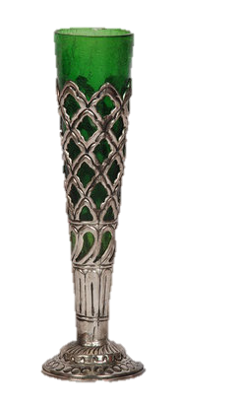
Cảm ơn

